Slide 1
Εισαγωγή στο Κουκλοθέατρο
Ενότητα 3: Αναλυτική παρουσίαση μιας τεχνικής
Χέρια
Αντιγόνη Παρούση
Τμήμα Εκπαίδευσης και Αγωγής στην Προσχολική Ηλικία

Slide 2
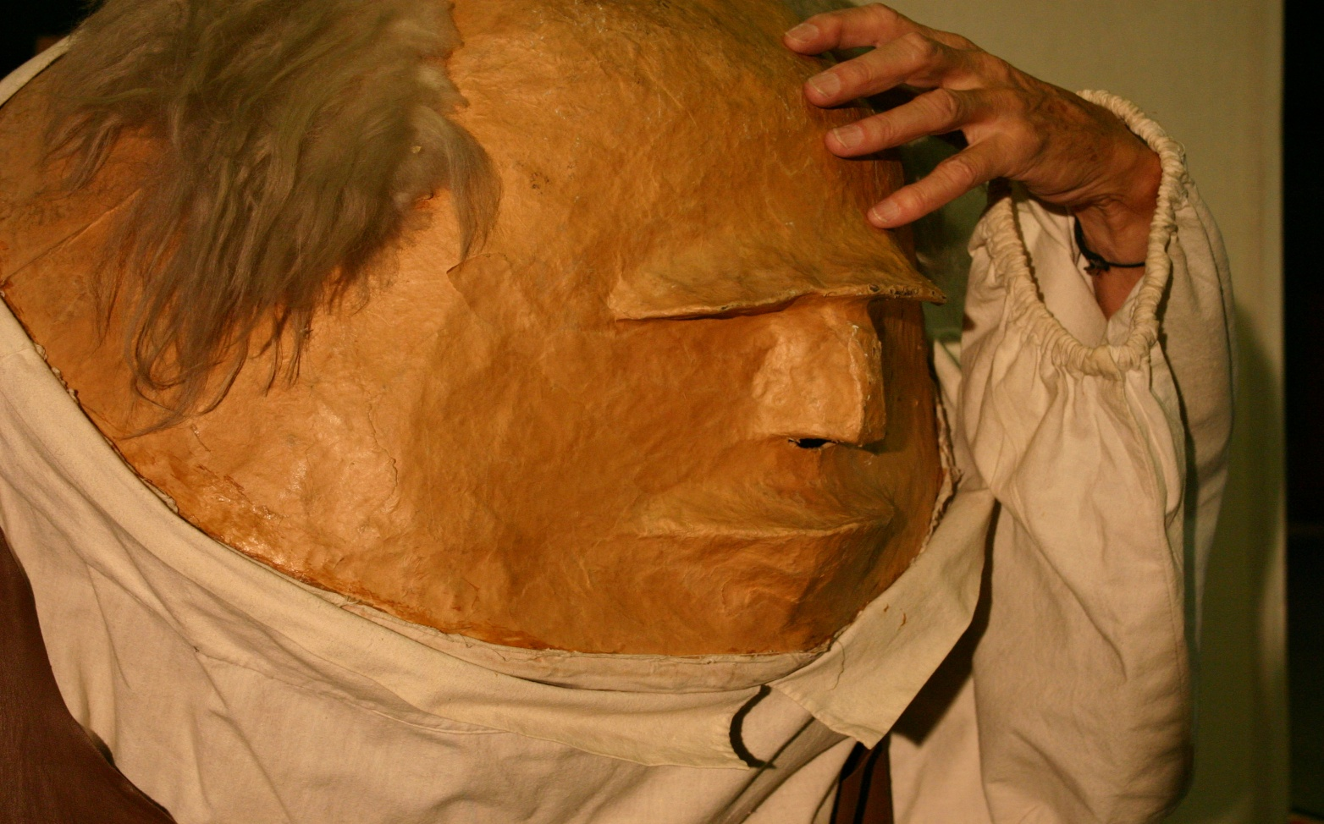
KOYKΛΟΘΕΑΤΡΟ ΣΤΗΝ ΕΚΠΑΙΔΕΥΣΗ
Αντιγόνη Παρούση

Slide 3
ΕΚΠΑΙΔΕΥΣΗ
Κουκλοθέατρο επαγγελματικό το παιδί θεατή
Κουκλοθέατρο σχολικό το παιδί δημιουργό

Slide 4
Το κουκλοθέατρο είναι ένα θέαμα με καλλιτεχνική ελευθερία και ποιητική ιδιαιτερότητα και οφείλουμε να το προτείνουμε στους μαθητές κάνοντάς τους δημιουργούς μα και ενεργητικούς θεατές.

Slide 6
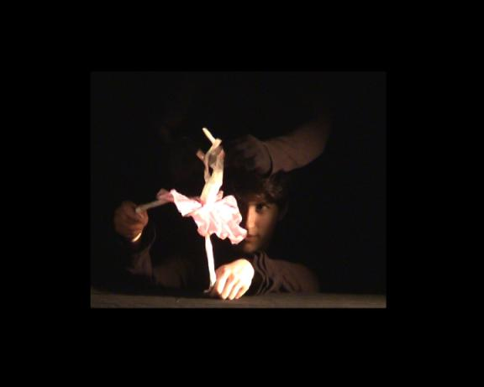
Το κουκλοθέατρο στο σχολείο
Notes:
Το σύγχρονο κουκλοθέατρο συνδυάζει μαριονέτες, γαντόκουκλες, μια ποικιλία απο απλές μα και σύνθετες τεχνικές κίνησης, μάσκες, ανθρώπους, ταινίες, διαφάνειες, σκηνικά αντικείμενα, καθημερινά αντικείμενα που όλα μαζί προσπαθούν να δημιουργήσουν οπτικές εικόνες, με υλικά τη χορογραφία, το δράμα, ακόμα και μικρής κλίμακας μηχανική.
Όλα αυτά στο σχολείο παίρνουν μια άλλη διάσταση, είναι η παιδαγωγική χρήση του κουκλοθέατρου η οποία προάγει τις δημιουργικές δραστηριότητες των παιδιών. Δραστηριότητες που έχουν διαμορφωθεί σύμφωνα με παιδαγωγικές και ψυχολογικές θεωρίες. Στόχο στη παιδαγωγική χρήση του κουκλοθέατρου είναι κυρίως η διαδικασία και όχι το καλλιτεχνικό ή αισθητικό αποτέλεσμα.

Slide 7
Δημιουργώ μια ελκυστική γωνιά
Παίζω με μια κούκλα
Κατασκευάζω κούκλες με τα παιδιά
Στήνω μια μικρή παράσταση
Παρακολουθούν μια παράσταση

Slide 8
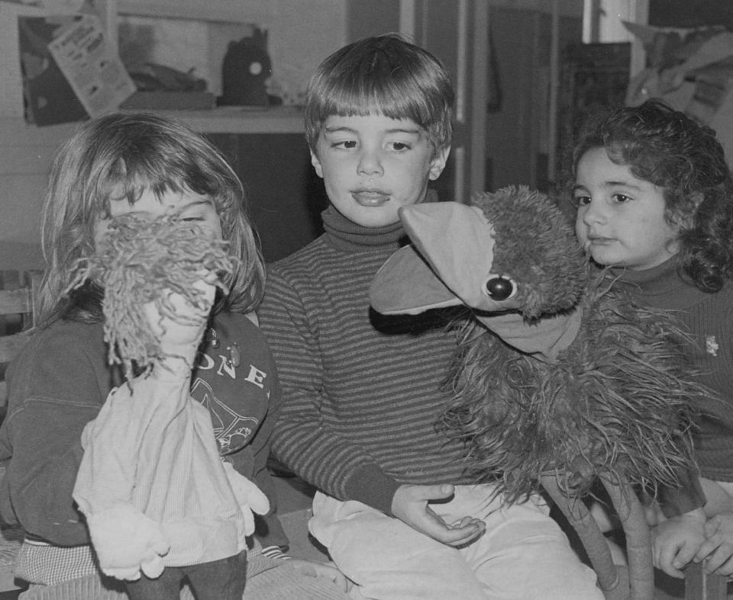
Η κούκλα λειτουργεί συμβολικά, λειτουργεί σαν παιχνίδι
Το παιδί ζει ταυτόχρονα το πραγματικό και το φανταστικό
Για το παιδί όλα αυτά λειτουργούν λυτρωτικά
παράλληλα η αναμονή της κούκλας για ζωή
είναι πρόκληση της δημιουργικής του φαντασίας.
Notes:
Η κούκλα λειτουργεί συμβολικά, λειτουργεί σαν παιχνίδι. Το παιδί ζει ταυτόχρονα το πραγματικό και το φανταστικό. Είναι η προβολή των ονείρων του, μια ταύτιση των δικών του καταστάσεων στη κούκλα. Η μαγεία για την οποία φημίζεται το κουκλοθέατρο έχει στοιχεία ψυχολογικά που οδηγούν στη κάθαρση, στοιχεία που αναφέρονται στην ίδια τη φύση του κουκλοθέατρου. Για το παιδί όλα αυτά λειτουργούν λυτρωτικά, ενώ παράλληλα η αναμονή της κούκλας για ζωή είναι πρόκληση της δημιουργικής του φαντασίας.

Slide 9
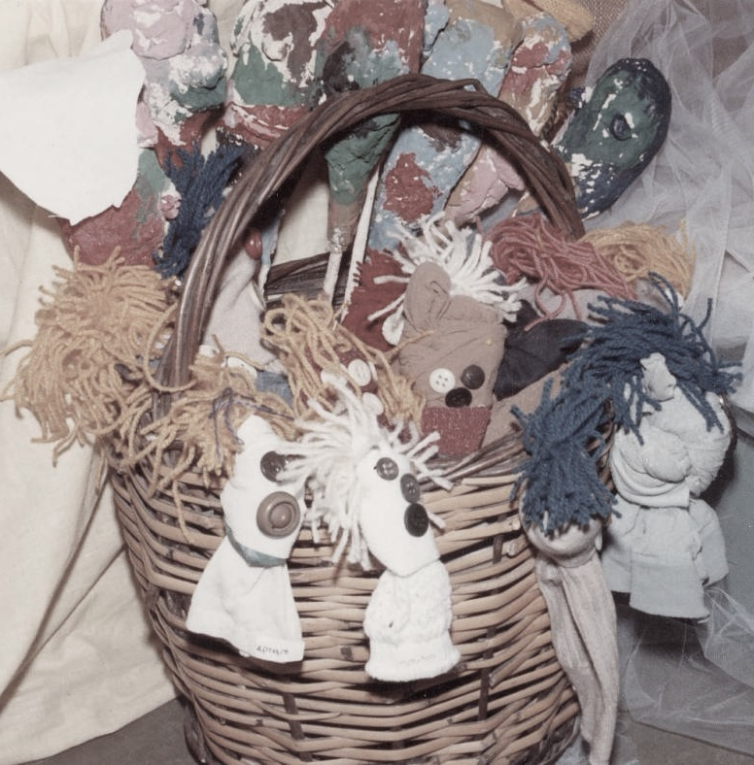
Σημαντική δουλειά του δάσκαλου
είναι και η φροντίδα
και η ανανέωση της γωνιάς.
Notes:
Μπορούμε εύκολα να δημιουργήσουμε τη γωνιά του κουκλοθέατρου.
Δεν χρειάζεται τίποτε περισσότερο από το χώρο που πιάνει ένα καλάθι γεμάτο με πάνινες κούκλες για την ώρα του ελεύθερου παιχνιδιού των παιδιών. Τα παιδιά θα βρουν το χώρο τους, το παραβάν δεν είναι απαραίτητο, είναι εφευρετικά και θα βρουν μόνα τους λύσεις να κρυφτούν. Το παιδί ανακαλύπτει γρήγορα πως η αδράνεια της κούκλας του κουκλοθέατρου είναι μια προσωρινή κατάσταση και πως η ζωή της μπορεί να εξαρτηθεί από αυτό το ίδιο. Μέσα από το αυθόρμητο συμβολικό παιχνίδι με τις κούκλες του κουκλοθέατρο λειτουργεί για το παιδί σαν μια διέξοδος όπου όλες οι επιθυμίες του μπορούν να περάσουν από το βαθιά νοητό στο άκρως πραγματικό.
Σημαντική δουλειά του δάσκαλου είναι και η φροντίδα και η ανανέωση της γωνιάς.

Slide 10
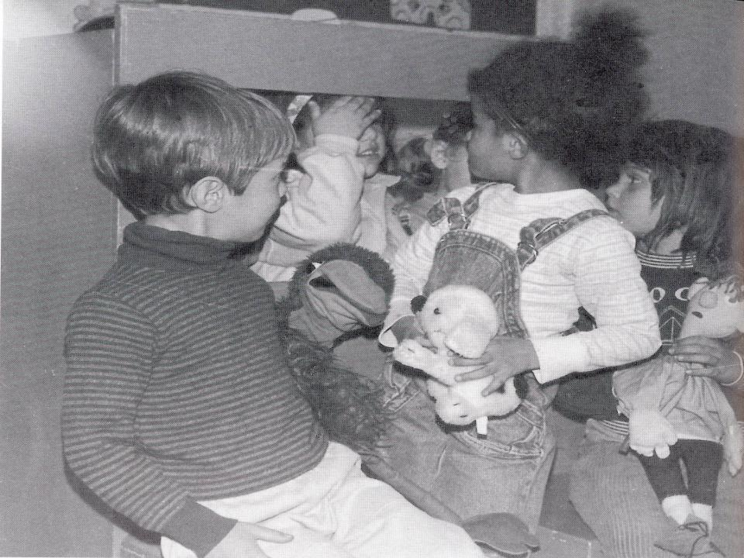
Τα παιδιά θα βρουν το χώρο τους,
το παραβάν δεν είναι απαραίτητο,
είναι εφευρετικά και θα βρουν μόνα τους λύσεις
να κρυφτούν

Slide 11
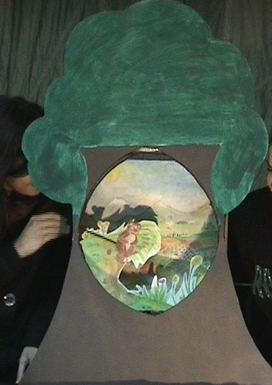
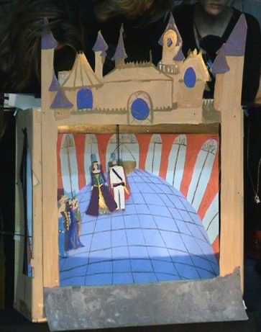

Slide 12
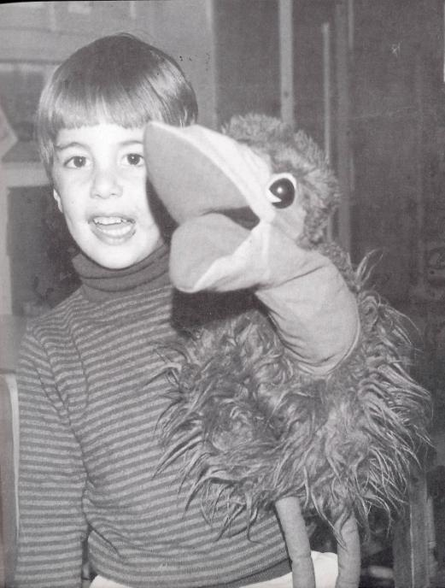
Το παιδί έχει ανάγκη να δει το δάσκαλο
να παίζει κουκλοθέατρο
Notes:
Για τα παιδιά η εισαγωγή της κούκλας της τάξης μπορεί να δημιουργήσει ένα νέο και δημιουργικό μαθησιακό περιβάλλον. Τα μικρά παιδιά εύκολα δέχονται την κούκλα σαν τον φίλο που μπορούν να του εμπιστευτούν τις σκέψεις και τα συναισθήματά τους χωρίς φόβο. Εδώ σ’ αυτή τη σχέση θα βρει ο δάσκαλος το πιο σημαντικό χαρακτηριστικό που του προσφέρει το θέατρο με κούκλες στη διαδικασία της εκπαίδευσης

Slide 13
Η κούκλα της τάξης:
Μια κούκλα με τα κατάλληλα προσόντα
Να ην έχει επιλέξει ο ίδιος,
Να του αρέσει,
Να την προσαρμόσει στο χέρι του
έτσι ώστε να μπορεί να την κινεί σωστά.
Θα είναι μία, η κούκλα της τάξης του.
Θα της δώσει ταυτότητα, προσωπικότητα,
ιδιαίτερα χαρακτηριστικά, υπόσταση.

Slide 14
Μπορεί να έχει μικρά σενάρια βασισμένα στα επιμέρους θέματα που διδάσκονται στο σχολείο:
Γνωριμία με την κούκλα της τάξης.
Η κούκλα προτείνει να εξερευνήσουν το σχολείο.
Τα παιδιά φτιάχνουν ένα τραγούδι για την κούκλα.
Διαβάζουν το βιβλίο που τους χάρισε.
Φυτεύουν τους σπόρους που τους έφερε.
Notes:
Η κούκλα της τάξης μπορεί να έχει μικρά σενάρια βασισμένα στα επιμέρους θέματα που διδάσκονται στο σχολείο. Μπορεί να εμφανισθεί για μια «καλημέρα» ή για ένα αντίο. Η κούκλα της τάξης λειτουργεί ακόμα και με την απουσία της, με την αναφορά και μόνο του ονόματός της. Χρειάζεται όμως προσοχή. Η κούκλα να παραμείνει κούκλα, δεν είναι ο δάσκαλος. Ο ρόλος της κούκλας είναι πρώτα απ’ όλα ψυχαγωγία, πλησίασμα, παράδειγμα για μίμηση, ο καλός φίλος. Τα μικρά σενάρια θα πρέπει να είναι καλά προετοιμασμένα ώστε να δίνουν τον όποιο μαθησιακό στόχο με διασκεδαστικό τρόπο

Slide 15
Η κατασκευή της κούκλας
δεν είναι απλά το αποτέλεσμα μιας χειροτεχνίας.
Το τελείωμα της δημιουργικής κατασκευής της
είναι η αρχή της ζωής της.

Slide 17
Το παιδί βλέπει, μιμείται, κατασκευάζει, παίζει.
Στις μέρες μας οι κούκλες του κουκλοθέατρου κατασκευάζονται με τα πιο απίθανα υλικά, από τα πιο κοινά μέχρι τα πιο παραδοσιακά.
Η φαντασία προκαλεί το κάθε αντικείμενο της καθημερινής χρήσης να παίξει ένα ρόλο είτε με μια μικρή προσαρμογή είτε ως έχει.
Η τεχνική της κατασκευής δίνει στα παιδιά τη δυνατότητα να σκεφτούν τρόπους και μέσα για να φτάσουν στο αποτέλεσμα, τους δίνει λοιπόν τη δυνατότητα:
Να παρατηρήσουν.
Να κάνουν σχέδια.
Να βρουν και να οργανώσουν το υλικό.
Να αναλάβουν υπευθυνότητες.
Να συνεργαστούν

Slide 18
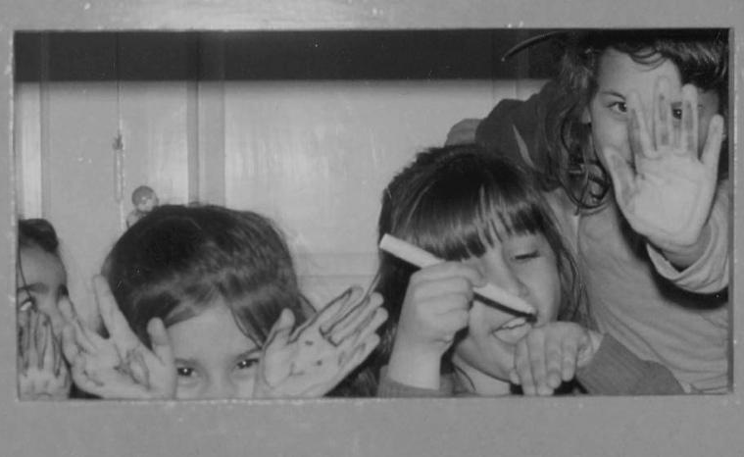
Παιχνίδια με τα χέρια

Slide 19
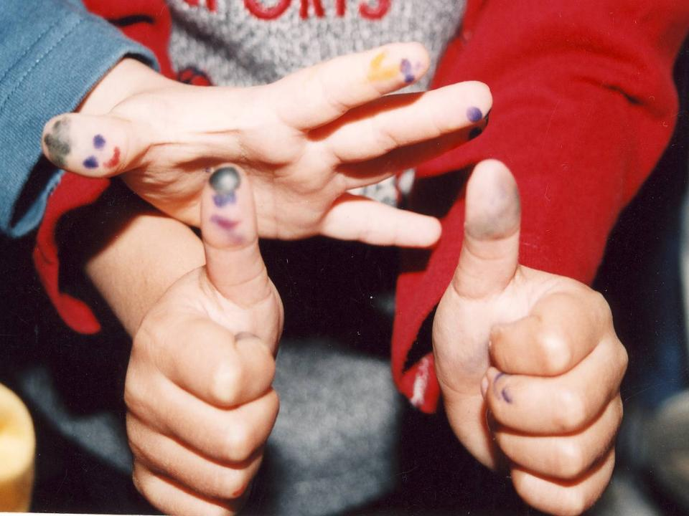

Slide 20
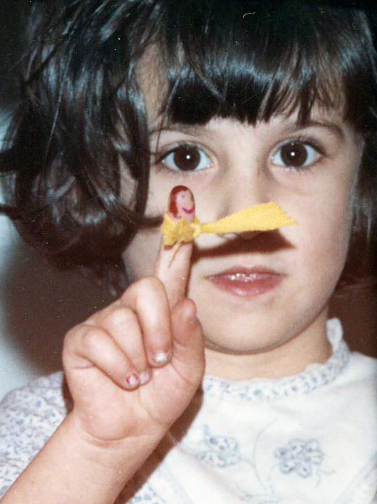

Slide 21
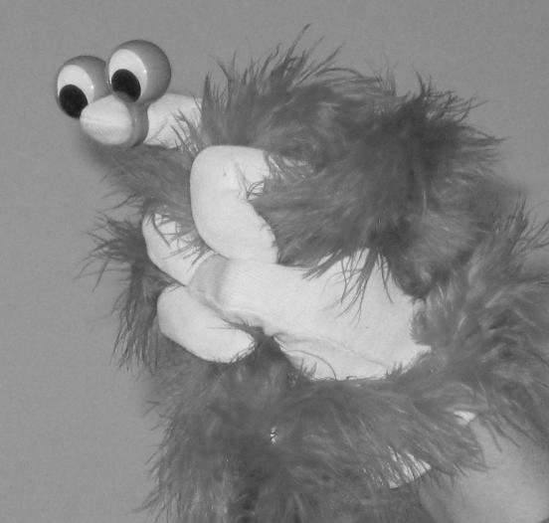
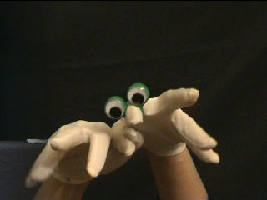

Slide 22
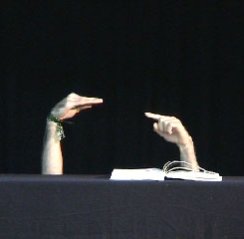
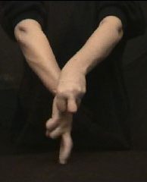

Slide 23
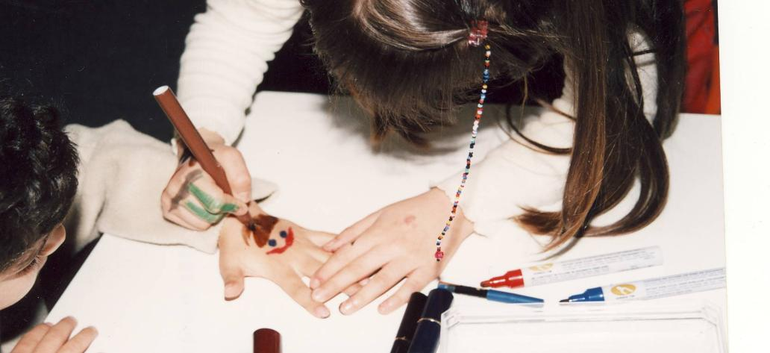
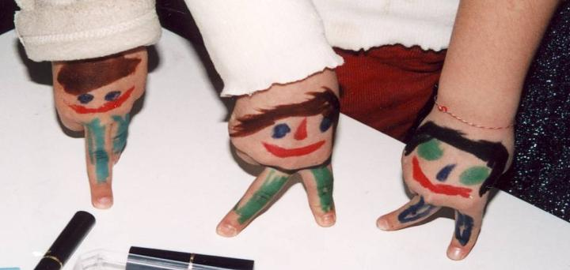

Slide 24
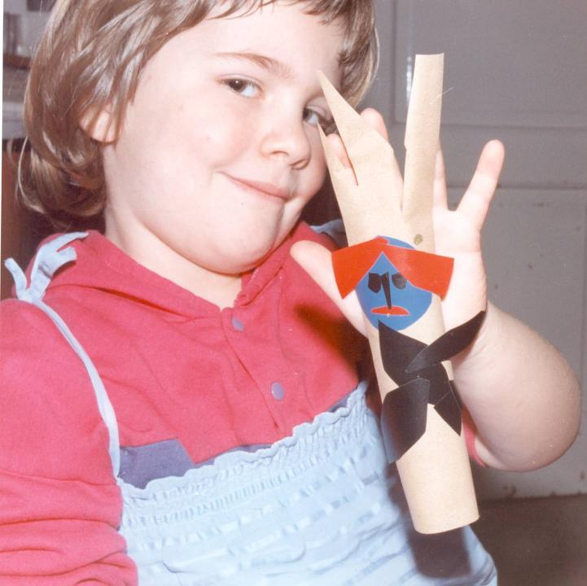

Slide 25
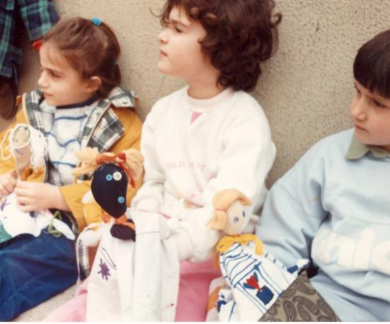
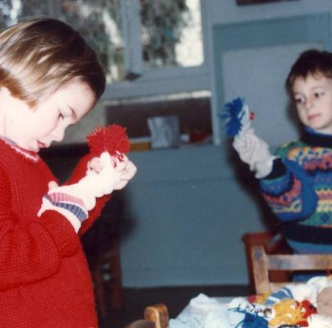
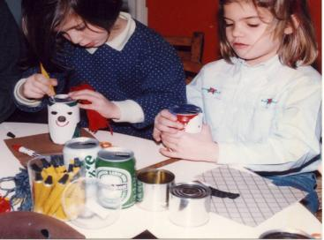
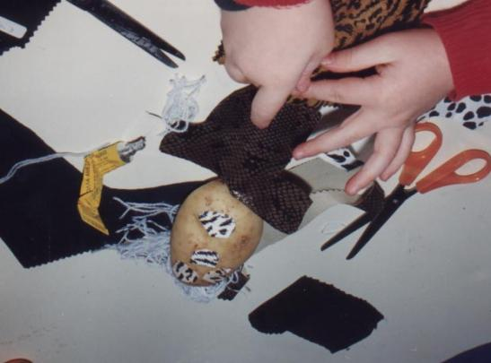
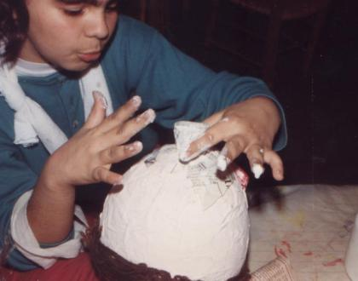

Slide 26
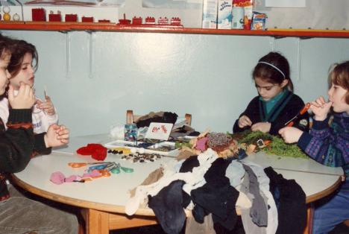
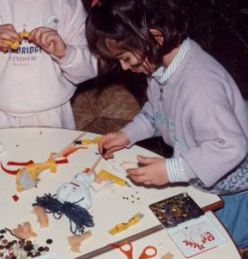
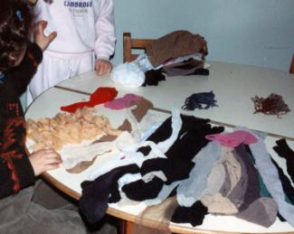
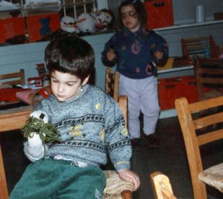
Προετοιμασία υλικών

Slide 28
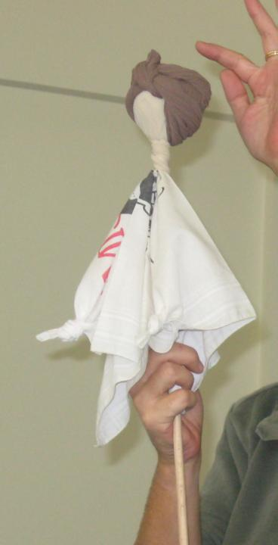
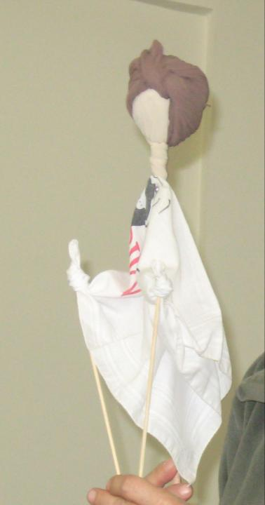

Slide 29
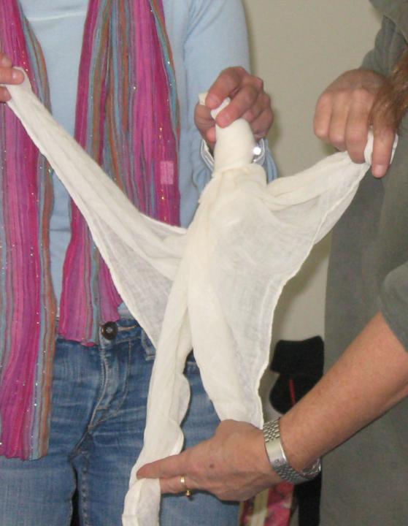

Slide 30
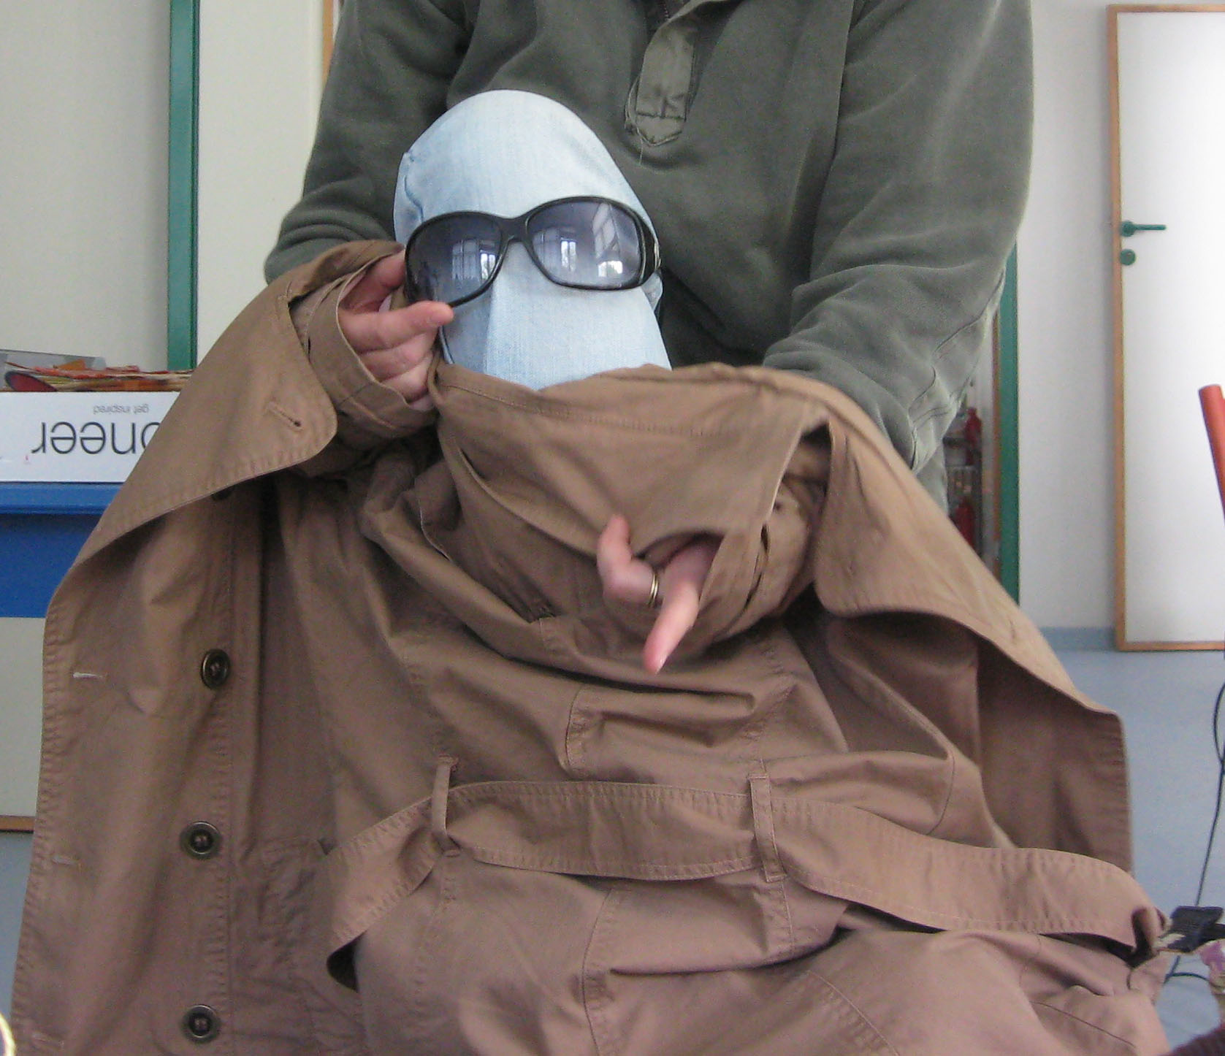

Slide 31
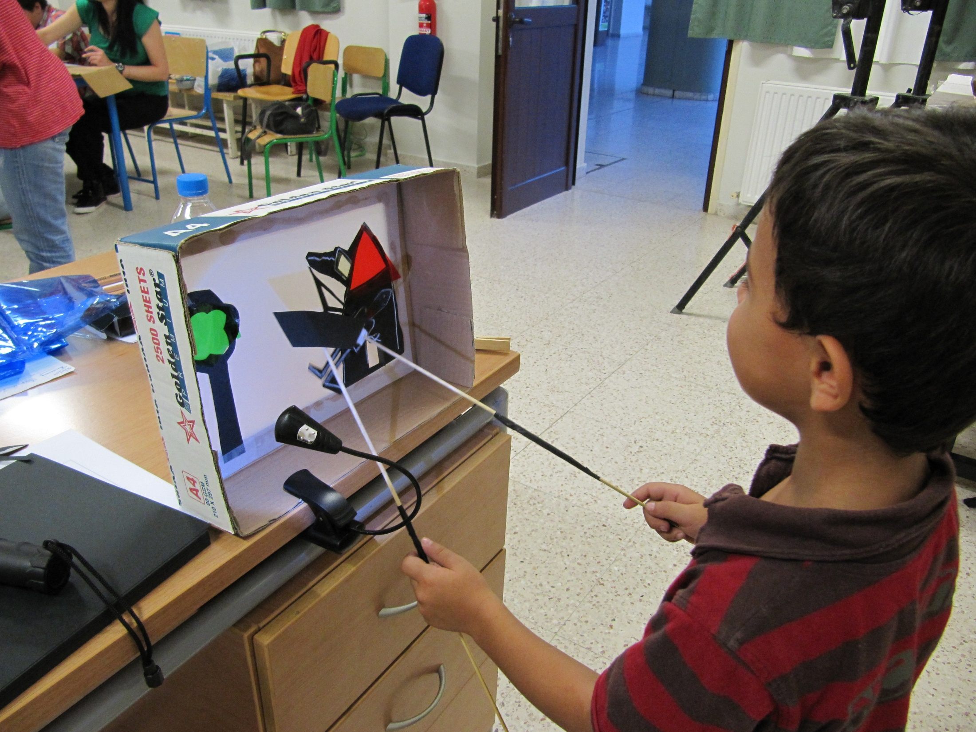

Slide 32
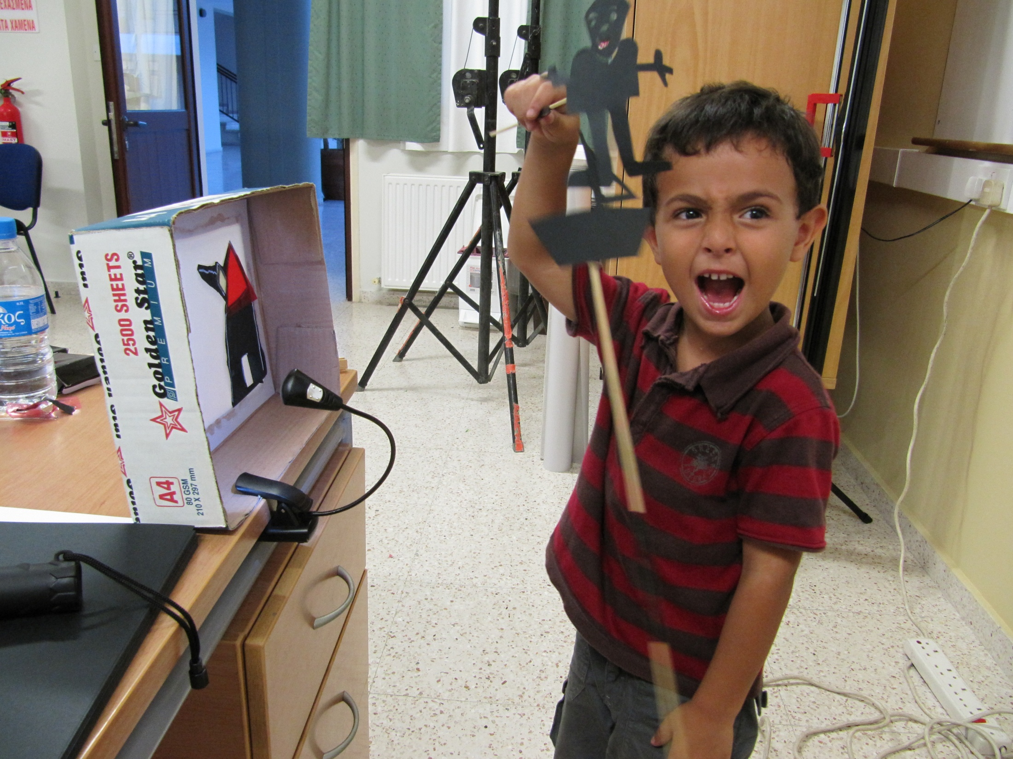

Slide 33
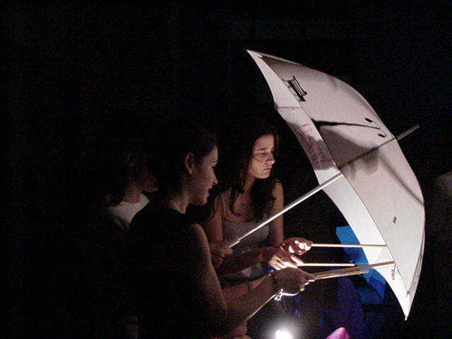

Slide 35
Για να ανεβάσω μια παράσταση
Ιδέα / σενάριο
Κούκλες/ τεχνική
Πρόβες / κίνηση
Μουσική
Φωτισμός

Slide 36
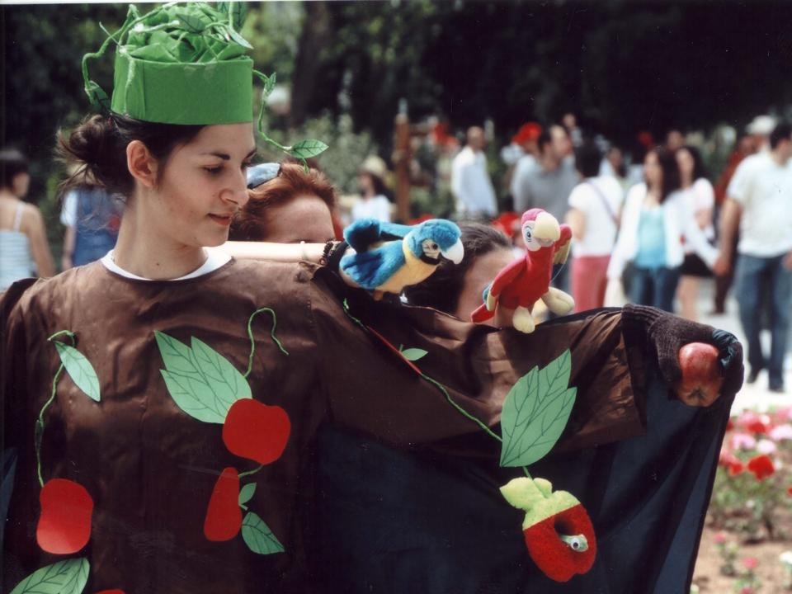
Το σώμα μου σκηνή

Slide 37
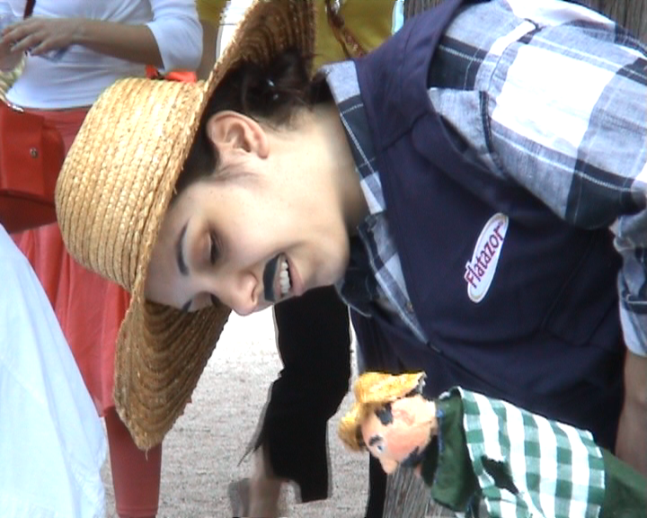

Slide 38
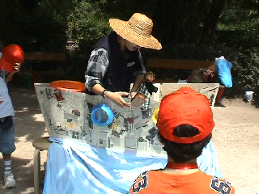
Κατασκευάζω τη σκηνή

Slide 39
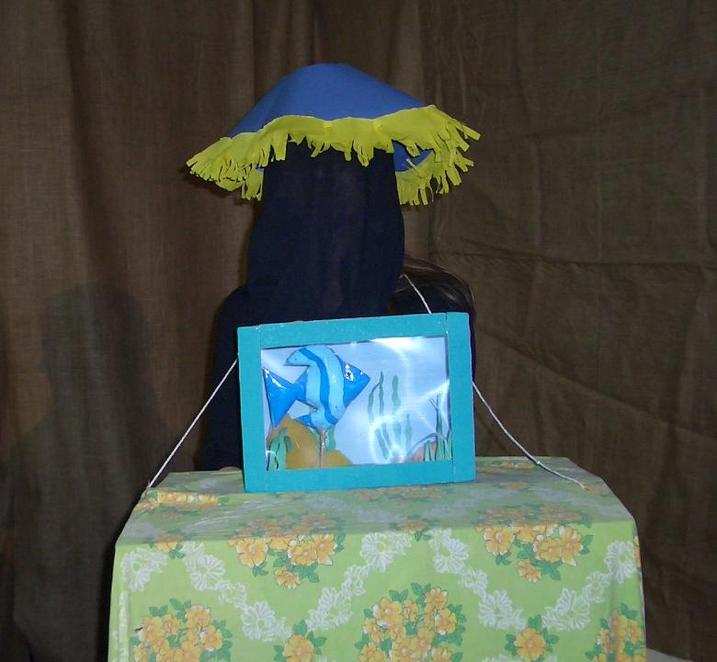

Slide 40
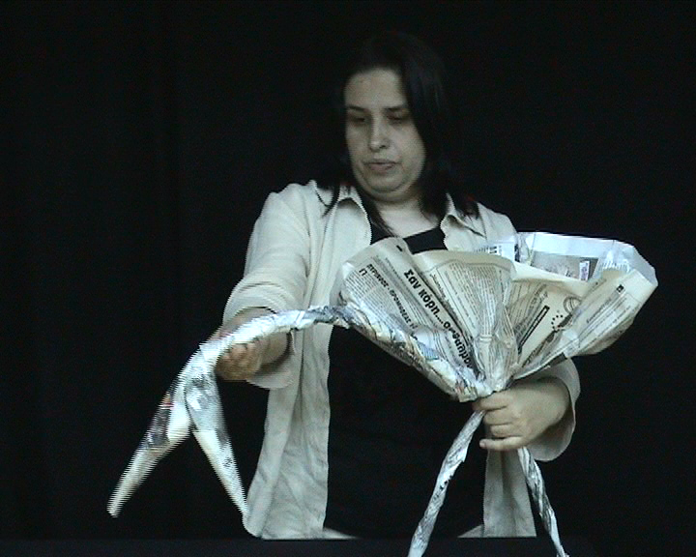
Μεταμορφώνοντας τα άχρηστα υλικά

Slide 41
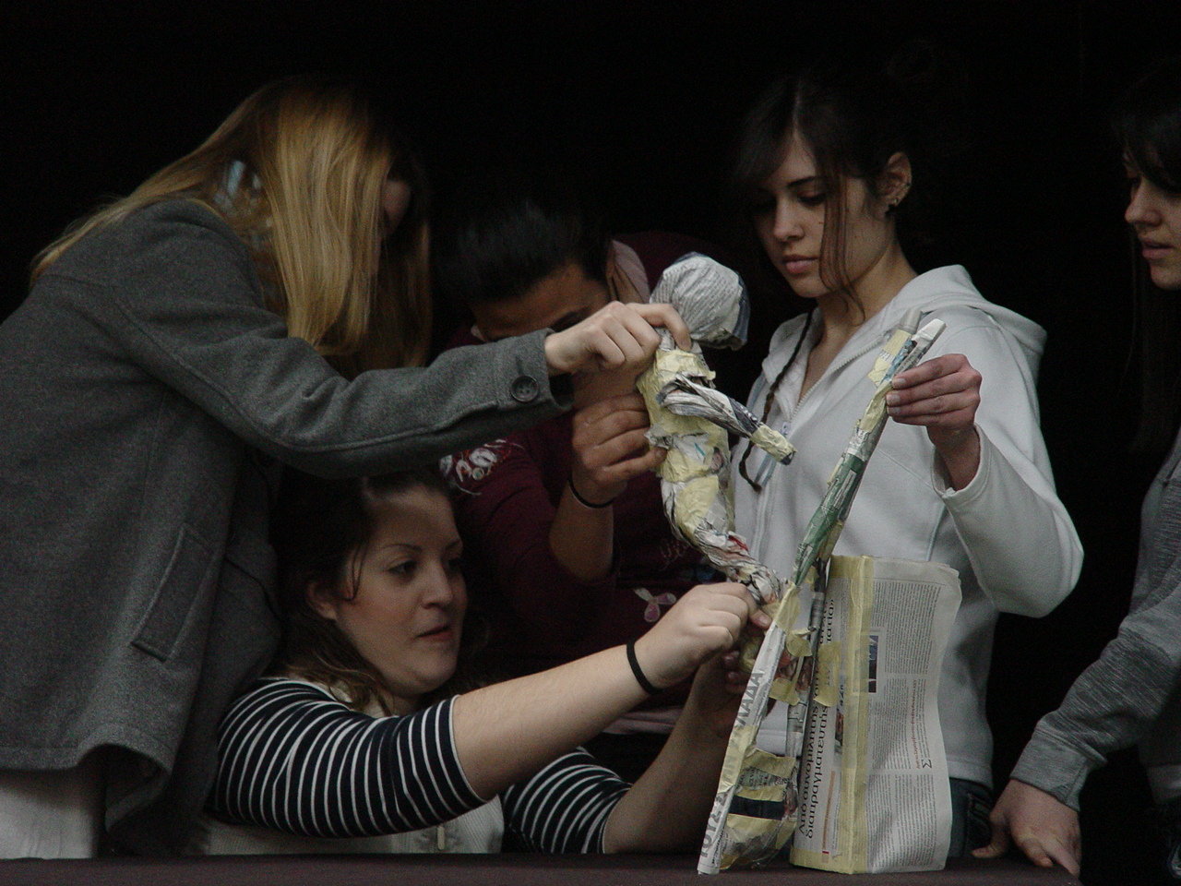

Slide 42
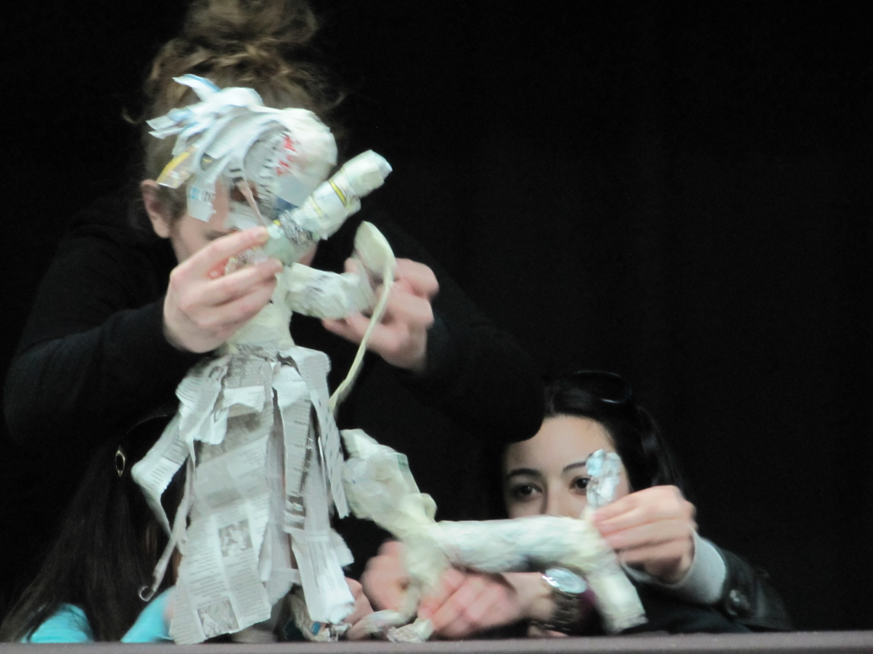

Slide 43
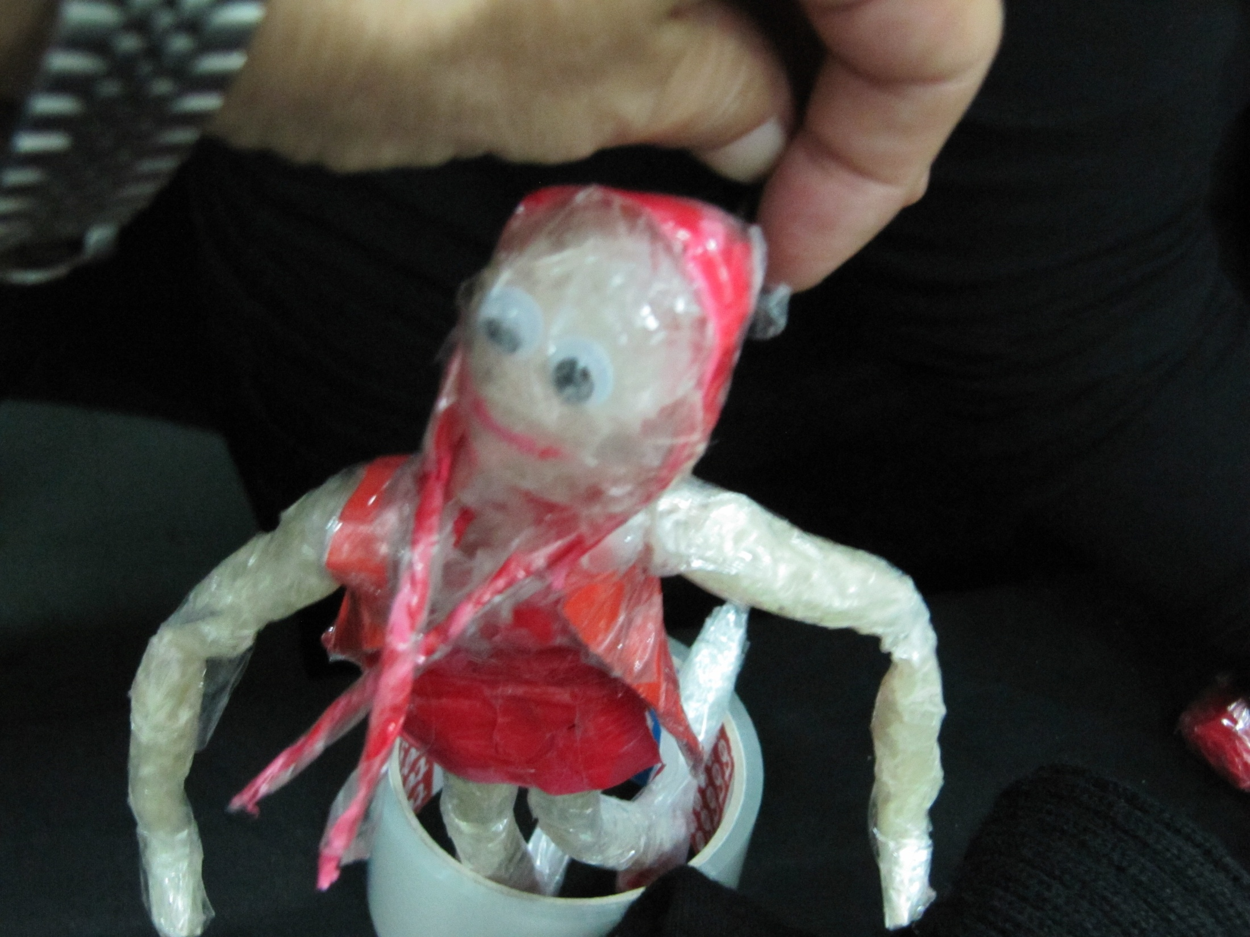

Slide 44
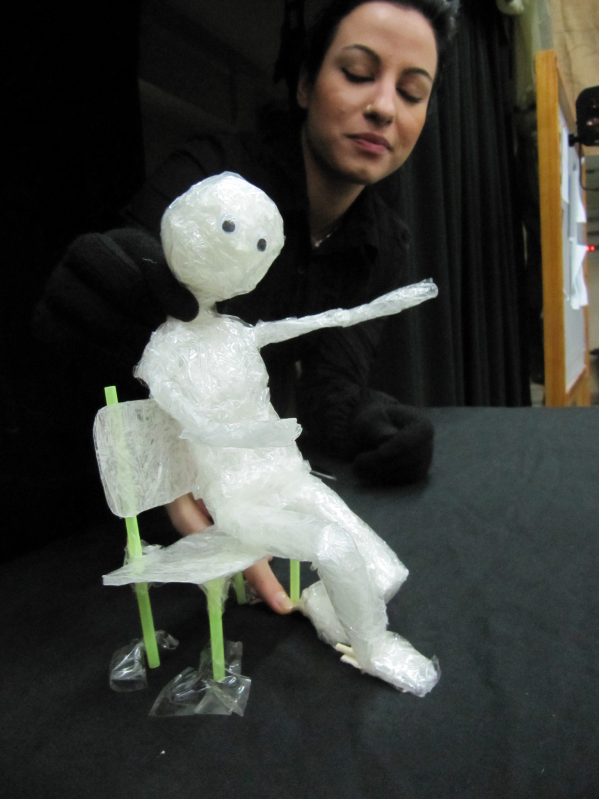

Slide 45
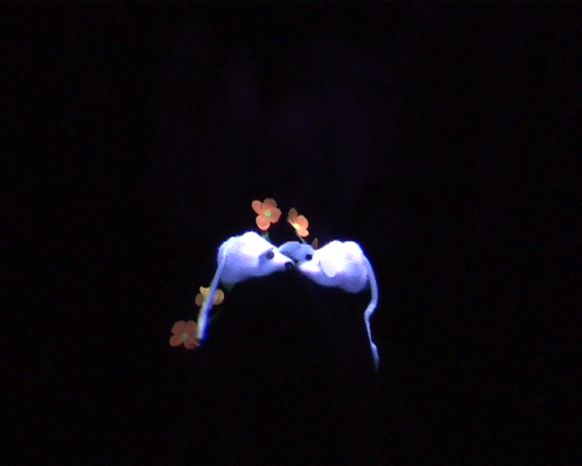
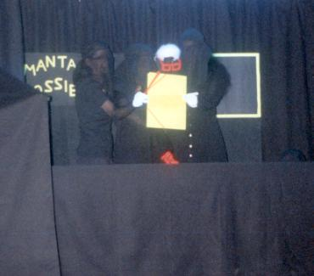
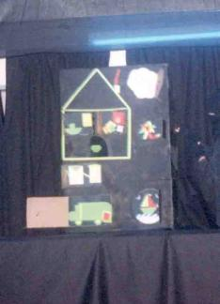

Slide 46
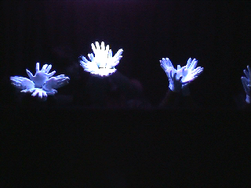
Μαύρο θέατρο

Slide 47
Ενεργός θεατή
παιχνίδια- δραστηριότητες
η λέξη και οι χρήσεις της
Σκεφτείτε μια πρόταση που να περιλαμβάνει μια καθημερινή χρήση των λέξεων θέατρο, κούκλα, καραγκιόζης, κουκλοθέατρο, μαριονέτα
Οι άνθρωποι του θεάτρου-κουκλοθέατρου
Πάω στο θέατρο
Φράσεις που να ξεκινούν
« Πάω στο θέατρο για να .......................»
«Όταν πάω στο θέατρο, περιμένω να.............»
Πότε πήγα για πρώτη φορά στο θέατρο τι θυμάμαι, και γιατί;
Ποια είναι η τελευταία παράσταση που είδα, τι παρατήρησα;

Slide 48
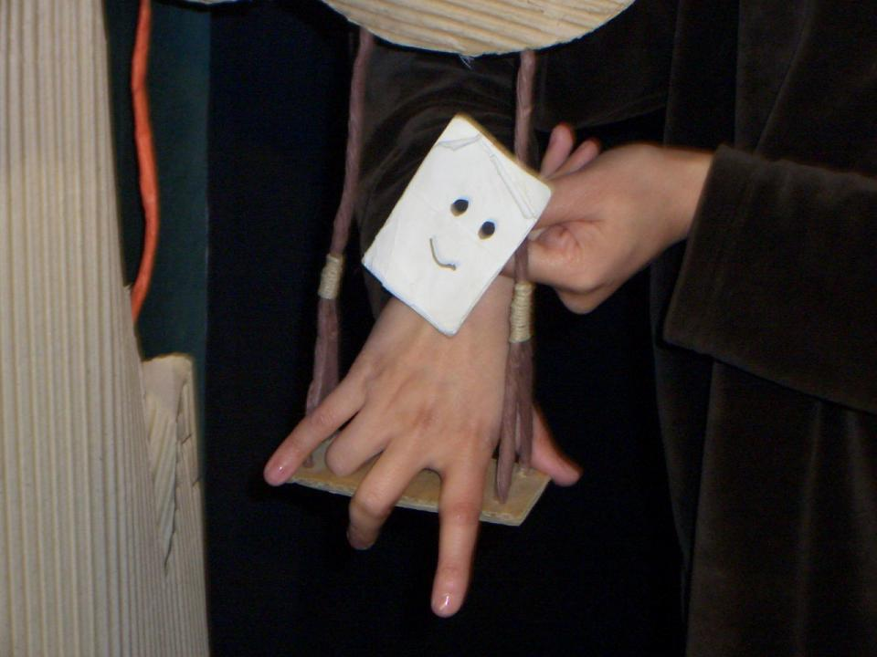
Ήταν ένα μικρό χαρτάκι

Slide 51
Αξιολόγηση μιας παράστασης
τον τίτλο (τι σου λεει το έργο),
τον συγγραφέα,
τον σκηνοθέτη,
τους ηθοποιούς
Πριν τη παράσταση οι προσδοκίες με αφορμή :
για το περιεχόμενο
για τη μορφή
είδος σκηνοθετική άποψη ( τεχνικές που χρησιμοποιήθηκαν)
τεχνικές κίνησης κούκλας
ο ρυθμός της παράστασης
τα δυνατά ή αδύνατα σημεία της παράστασης
πως χρησιμοποιούνται τα διάφορα επίπεδα της σκηνής
πως αξιοποιείται το φως
η μουσική επηρεάζει την ατμόσφαιρα
ο χειριστής της κούκλας ή ο ηθοποιός (ο στόχος του, η συναισθηματική του κατάσταση, οι εκφράσεις η κίνησή του στο χώρο, η φωνή του)
το κείμενο
Μετά την παράσταση:

Slide 53
Τέλος Ενότητας

Slide 54
Χρηματοδότηση
Το παρόν εκπαιδευτικό υλικό έχει αναπτυχθεί στο πλαίσιο του εκπαιδευτικού έργου του διδάσκοντα.
Το έργο «Ανοικτά Ακαδημαϊκά Μαθήματα στο Πανεπιστήμιο Αθηνών» έχει χρηματοδοτήσει μόνο την αναδιαμόρφωση του εκπαιδευτικού υλικού.
Το έργο υλοποιείται στο πλαίσιο του Επιχειρησιακού Προγράμματος «Εκπαίδευση και Δια Βίου Μάθηση» και συγχρηματοδοτείται από την Ευρωπαϊκή Ένωση (Ευρωπαϊκό Κοινωνικό Ταμείο) και από εθνικούς πόρους.

Slide 55
Σημειώματα

Slide 56
Σημείωμα Ιστορικού Εκδόσεων Έργου
Το παρόν έργο αποτελεί την έκδοση 1.0.

Slide 57
Σημείωμα Αναφοράς
Copyright Εθνικόν και Καποδιστριακόν Πανεπιστήμιον Αθηνών, Αντιγόνη Παρούση. «Εισαγωγή στο Κουκλοθέατρο. Ενότητα 4: Εφαρμογές στην Εκπαίδευση Κουκλοθέατρο στην Εκπαίδευση» Έκδοση: 1.0. Αθήνα 2015. Διαθέσιμο από τη δικτυακή διεύθυνση:

Slide 58
Σημείωμα Αδειοδότησης
Το παρόν υλικό διατίθεται με τους όρους της άδειας χρήσης Creative Commons Αναφορά, Μη Εμπορική Χρήση Παρόμοια Διανομή 4.0 [1] ή μεταγενέστερη, Διεθνής Έκδοση. Εξαιρούνται τα αυτοτελή έργα τρίτων π.χ. φωτογραφίες, διαγράμματα κ.λ.π., τα οποία εμπεριέχονται σε αυτό και τα οποία αναφέρονται μαζί με τους όρους χρήσης τους στο «Σημείωμα Χρήσης Έργων Τρίτων».
[1] http://creativecommons.org/licenses/by-nc-sa/4.0/
Ως Μη Εμπορική ορίζεται η χρήση:
που δεν περιλαμβάνει άμεσο ή έμμεσο οικονομικό όφελος από την χρήση του έργου, για το διανομέα του έργου και αδειοδόχο
που δεν περιλαμβάνει οικονομική συναλλαγή ως προϋπόθεση για τη χρήση ή πρόσβαση στο έργο
που δεν προσπορίζει στο διανομέα του έργου και αδειοδόχο έμμεσο οικονομικό όφελος (π.χ. διαφημίσεις) από την προβολή του έργου σε διαδικτυακό τόπο
Ο δικαιούχος μπορεί να παρέχει στον αδειοδόχο ξεχωριστή άδεια να χρησιμοποιεί το έργο για εμπορική χρήση, εφόσον αυτό του ζητηθεί.

Slide 59
Διατήρηση Σημειωμάτων
Οποιαδήποτε αναπαραγωγή ή διασκευή του υλικού θα πρέπει να συμπεριλαμβάνει:
το Σημείωμα Αναφοράς
το Σημείωμα Αδειοδότησης
τη δήλωση Διατήρησης Σημειωμάτων
το Σημείωμα Χρήσης Έργων Τρίτων (εφόσον υπάρχει)
μαζί με τους συνοδευόμενους υπερσυνδέσμους.

Slide 60
Σημείωμα Χρήσης Έργων Τρίτων (1/2)
Το Έργο αυτό κάνει χρήση των ακόλουθων έργων:
Εικόνες/Σχήματα/Διαγράμματα/Φωτογραφίες
Εικόνες 11: Μάριο Μαριότι. http://www.centostorie.it/public/wordpress/wp-content/uploads/2013/06/130619_mariotti2.jpg. Copyrighted
Εικόνα 12: Μάριο Μαρίοτι. http://www.cretears.it/wp-content/uploads/2012/01/mario-mariotti.jpg. Copyrighted
Εικόνα 13: Εξώφυλλο Humages του Μάριο Μαριότι. http://ecx.images-amazon.com/images/I/51OOGxPykNL._SL500_SY497_BO1,204,203,200_.jpg. Copyrighted

Slide 61
Σημείωμα Χρήσης Έργων Τρίτων (2/2)
Εικόνα 14: Μάριο Μαριότι. http://www.artribune.com/wp-content/uploads/2012/01/Img51.jpg. Copyrighted
Εικόνα 15-16: Εξώφυλλα έργων Μάριο Μαριότι. http://sdz.aiap.it/notizie/7384. Copyrighted
Εικόνα 17-18-19-20-21-23-24-25-26-27-28-29-33: Ζωγραφισμένα χέρια. http://trinixy.ru/17100-potrjasajushhie_risunki_na_rukakh_44_shtuk.html. Copyrighted

